Slide 1


Slide 2
在 Linux 的世界中 , 大部分的程式都是以壓縮檔的形式散佈。所以我們常常會看到一些以 .tar.gz, .tgz, .gz 或 .bz2 為副檔名的檔案
這一章中將介紹最常見到的打包、壓縮和解壓縮程式

Slide 3

tar 指令的參數繁多
  -c：建立一個新的 tar 檔
  -v：顯示運作過程的資訊
  -f：指定檔案名稱
  -z：呼叫 gzip 壓縮指令執行壓縮、解壓縮
  -j：呼叫 bzip2 壓縮指令執行壓縮、解壓縮
  -t：檢視壓縮檔案內容
  -x：解開 tar 檔

Slide 4
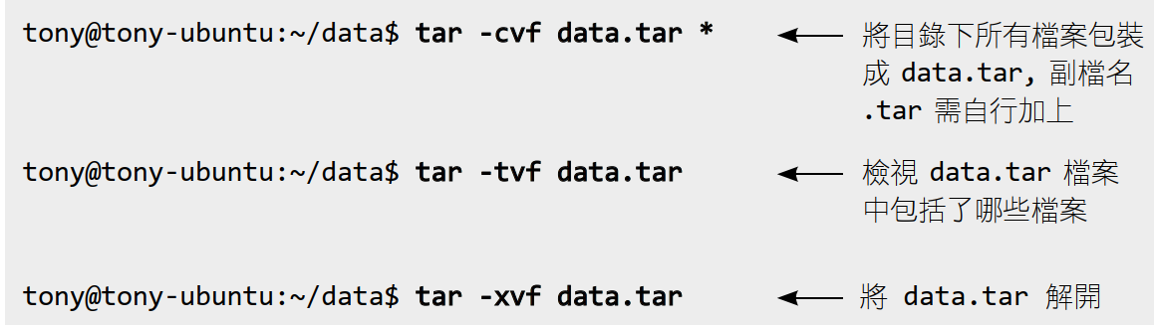

Slide 5

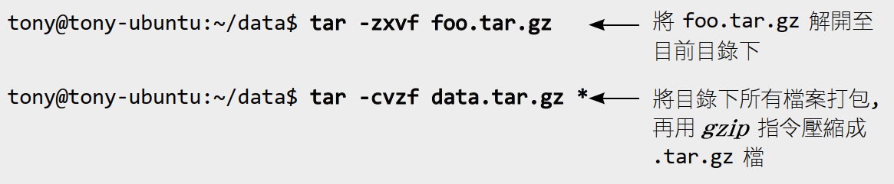
使用 -z 參數呼叫 gzip 或 gunzip 指令
解開最常見的 .tar.gz 檔案或建立 .tar.gz 檔案

Slide 6
使用 -j 參數解開 tar.bz2 壓縮檔

Slide 7
使用 -Z (大寫) 參數指定以 compress 指令壓縮
或以 uncompress指令解壓縮 tar 檔
需要先執行 sudo apt-get install ncompress 指令安裝 ncompress 套件

Slide 8
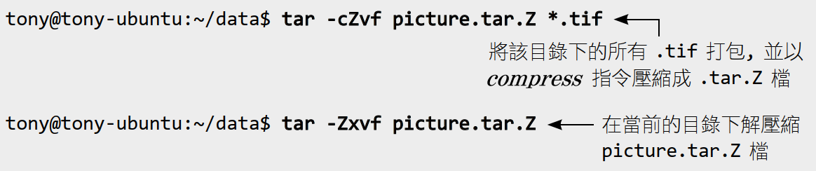

Slide 9

--atime-preserve 參數可將解開後的檔案以原來的檔案時間存檔
使用 -h 參數指定打包檔案時, 若遇到符號連結時, 要儲存符號連結所連結的檔案

Slide 10
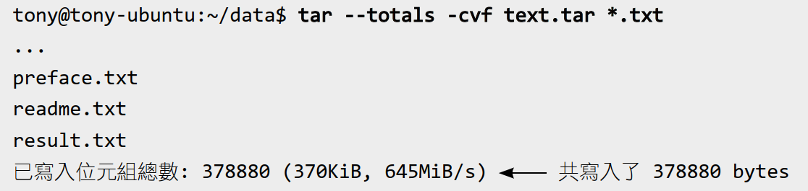
使用 -k 參數解開 tar 檔案時, 不覆蓋已存在的檔案
使用 --totals 參數可在打包完成後, 顯示寫入的 bytes 數

Slide 11

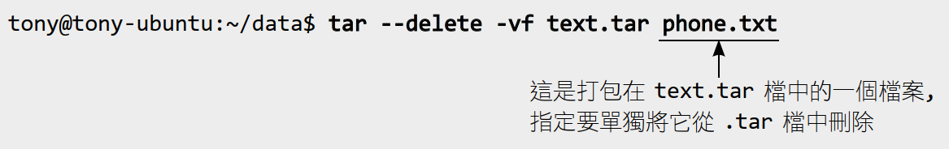
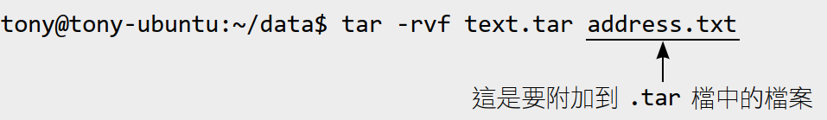
使用 --delete 參數刪除 .tar 檔中的檔案
使用 -r 參數將檔案附加到 tar 檔裡面

Slide 12
使用 --remove-files 參數將檔案移入 tar 檔案中, 並移除原檔案

Slide 13

在 Linux 中有許多不同的壓縮及解壓縮程式, 接下來介紹的是處理 .zip 檔的 zip 和 unzip 指令
這 2 個指令位於 /usr/bin 目錄中

Slide 14

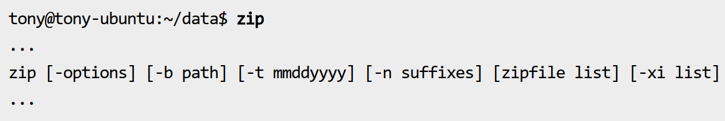
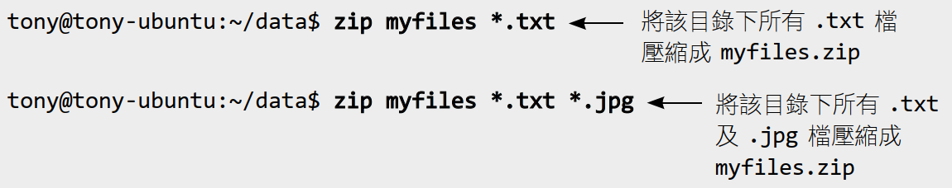
壓縮指定的檔案

Slide 15
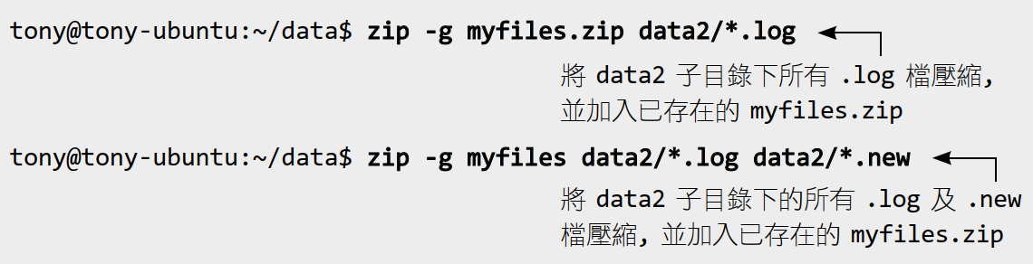
使用 -g 參數可壓縮指定的檔案, 並加入已存在的壓縮檔中

Slide 16
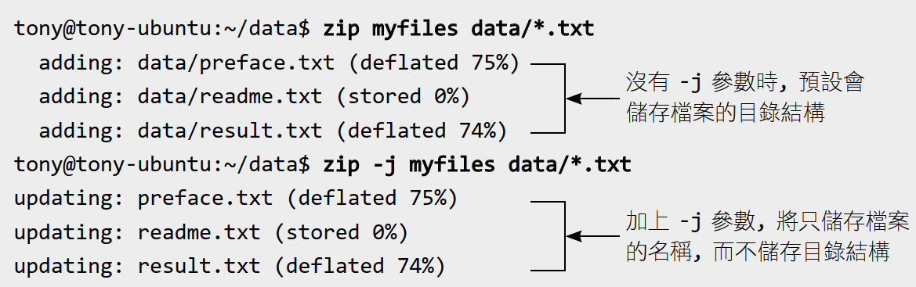
使用 -j 參數壓縮時, 只會加入檔案的名稱及內容, 不會包含目錄結構

Slide 17
使用 -r 參數, 可在壓縮時包含所有子目錄下的內容

Slide 18

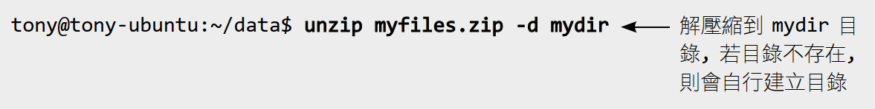
解壓縮.zip檔的unzip指令
將檔案全部解壓縮
將檔案解壓縮至某個目錄下

Slide 19
要解壓縮時, 若原來的檔案已存在目錄中, 就不解壓縮；若不存在, 才解壓縮
解壓縮時不要依照原來的目錄結構, 而將檔案置於目前目錄

Slide 20

目前大部分的壓縮檔大都是用 tar 將所有檔案包裝成一個檔案, 再用gzip 做壓縮, 所以當我們看到副檔名為 .tar.gz 或 .tgz 者, 大多就是這類型的檔案
此處簡單說明 gzip 單獨使用的情形

Slide 21

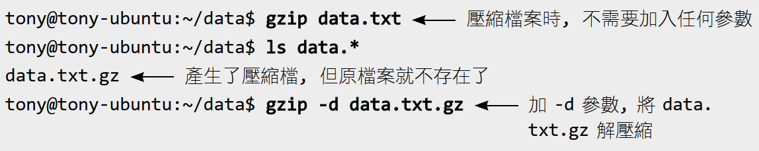
使用 gzip -h 可得到指令的參數及語法說明
壓縮及解壓縮

Slide 22
解壓縮時, 使用 -f 參數, 可強迫覆蓋輸出檔案, 不要提示詢問訊息

Slide 23

gunzip 的用法與 gzip 一樣, 擁有相同的指令列選項
可以把 gunzip 視為 gzip -d 指令

Slide 24

*.tar.bz2 的解壓縮方法如下
bzip2 與 bunzip2 在功能、參數的用法上與 gzip 幾乎一樣

